Slide 1
Tuần 26
Bài 57: Phép trừ dạng 17 - 2 – Tiết 1
TOÁN 1

Slide 2





KHỞI ĐỘNG

Slide 3
HÌNH THÀNH
KIẾN THỨC

Slide 4

17
-
2
=
15

Slide 5
LUYỆN TẬP

Slide 6
1
Tính:
16 - 4 =
12
14 - 2 =
?
12
?
18 - 3 =
?
15

Slide 7
VẬN DỤNG

Slide 8



Kể các tình huống trong thực tế liên quan đến phép trừ
dạng 17 - 2
? ? ?

Slide 9



DORAEMON
VÀ CHIẾC
BÁNH RÁN
Những con chuột đáng ghét đang tìm cách ăn vụng bánh rán của chú mèo máy Doraemon. Các em hãy ngăn cản chúng bằng cách trả lời các câu hỏi nhé.

Slide 10



19 – 5 = ?
A: 13
B: 15
C: 14
D: 16

Slide 11

15 – 0 = ?
A: 15
B: 17
C: 16
D: 18

Slide 12

16 – 3 = ?
A: 17
B: 13
C: 16
D: 14

Slide 13

18 – 4 = ?
A: 14
B: 16
C: 15
D: 17

Slide 14
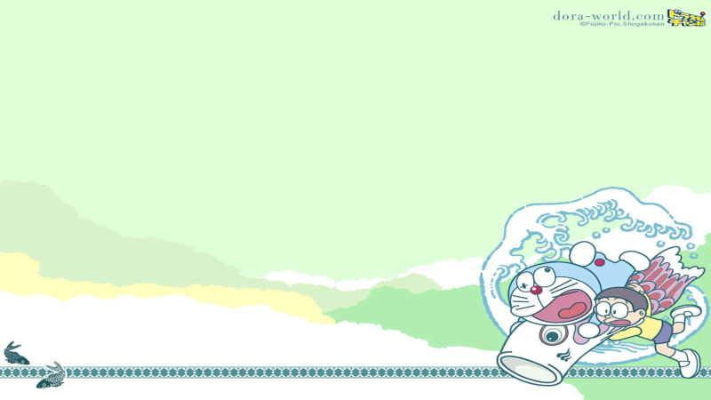
14 – 4 = ?
A: 18
B: 14
C: 16
D: 10

